Slide 1
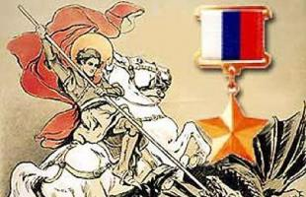
9 декабря — День Героев Отечества; ...». Декабрьская дата приурочена к выдающемуся событию эпохи
правления императрицы Екатерины II — в 1769 году она учредила орден Святого Георгия Победоносца.
В те годы этим орденом награждались воины, проявившие в бою доблесть, отвагу и смелость.

Slide 2
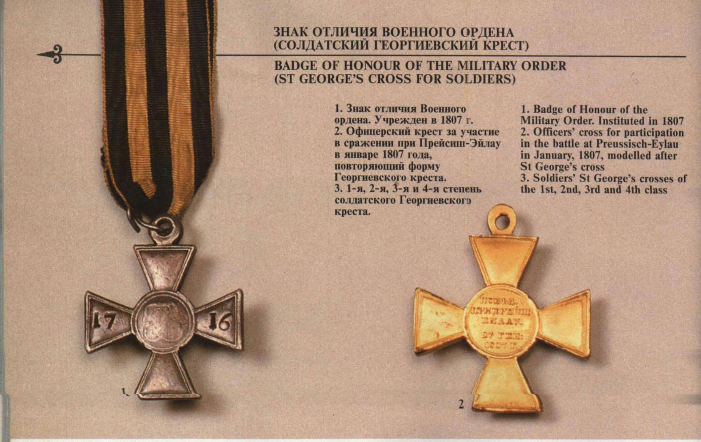
ОСвятого Георгия имел 4 степени отличия, из которых первая была наивысшей.
Известно, что кавалерами всех четырех степеней стали 4 человека, среди которых великие русские полководцы М. И. Кутузов
и М. Б. Барклай-де-Толли

Slide 3
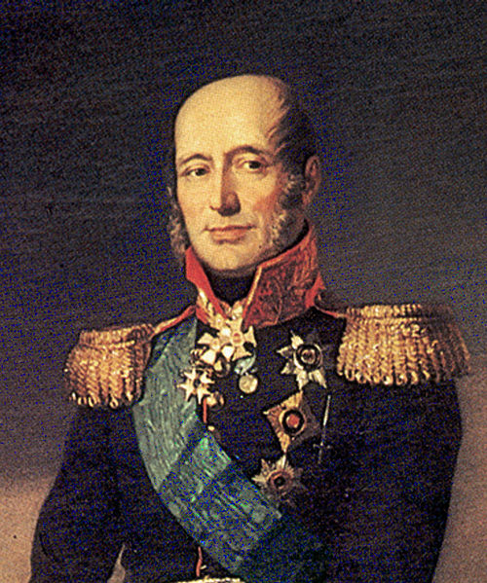
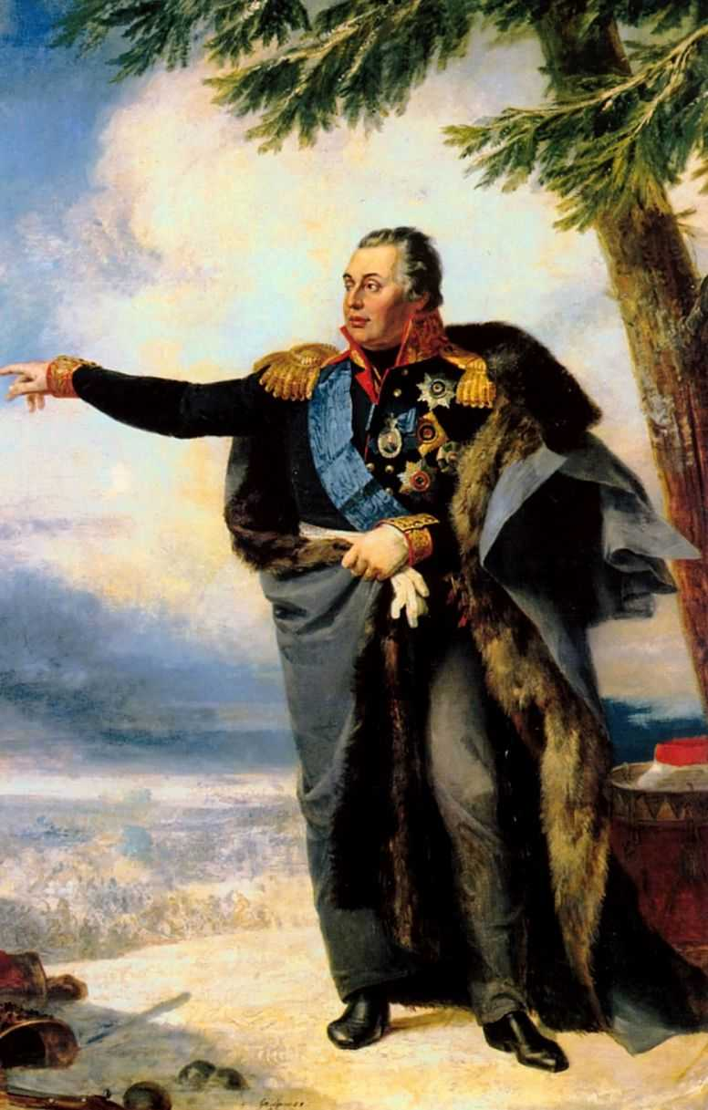
М. Б. Барклай-де-Толли.
М. И. Кутузов

Slide 4
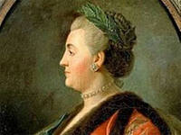
Екатерина II удостоила и себя этой награды в честь учреждения ордена.

Slide 5
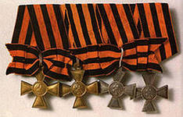
В 1807 году по его образцу и подобию был учрежден солдатский
Георгий - серебряный знак отличия военного ордена для нижних чинов,
в 1856 году так же подразделенный на четыре степени.
До 1917 года в этот день в России отмечался праздник георгиевских кавалеров.

Slide 6
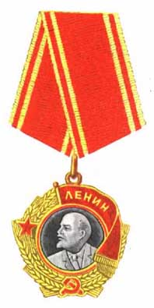
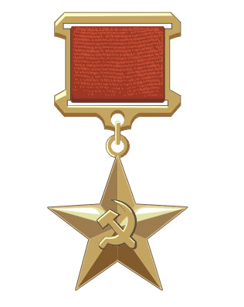
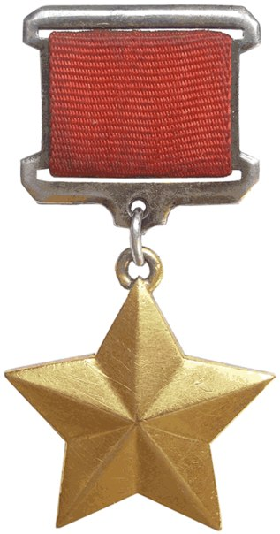
В советское время были учреждены звания Героя Советского Союза и Героя Социалистического труда, а также Орден Славы трех степеней, который в новых исторических условиях как бы продолжил традиции офицерского Ордена Святого Георгия и солдатского Георгиевского креста. В годы Великой Отечественной, особенно в казачьих войсковых формированиях, многие ветераны носили на груди рядом с советскими орденами и медалями также и Георгиевские кресты, которыми они были награждены еще в годы Первой мировой войны.

Slide 7
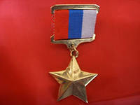
После 1991 года в нашей стране было сохранено высокое звание, которое ныне символизирует Золотая звезда Героя России.

Slide 8
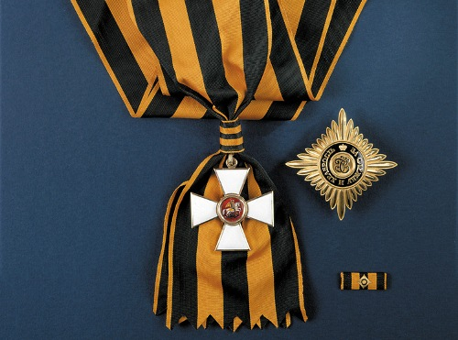
Статус высшей военной награды был возвращён ордену в 2000 году в соответствии с Указом Президента РФ № 1463 от 8 августа 2000 года «Об утверждении статута ордена Святого Георгия, положения о знаке отличия - Георгиевском кресте». Владимировичем Путиным был подписал Указ “Об утверждении статута ордена Святого Георгия”. Это наглядный пример преемственности традиций, уважения к ратному труду, и в целом к самоотверженному служению Отечеству.

Slide 9
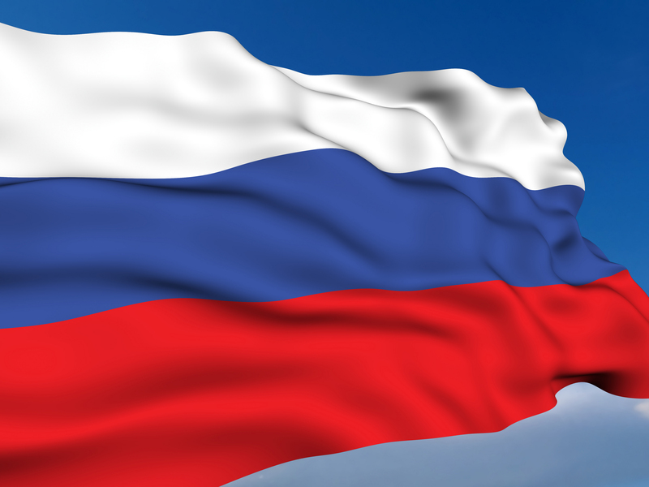
9 декабря Согласно Федеральному закону Российской Федерации № 22-ФЗ от 28 февраля 2007 года «О внесении изменения в статью 1-1 Федерального закона «О днях воинской славы и памятных датах России» в Федеральный закон «О днях воинской славы и памятных датах России» внесено дополнение о том, что «В Российской Федерации устанавливаются следующие памятные даты России: ... 9 декабря — День Героев Отечества; ...».
В каждой стране есть свои герои, и именно на их опыте, на их подвигах воспитывается молодое поколение. Наша Родина, Россия, - страна героическая. В тысячелетней ее истории военных лет в общей сложности было больше, чем годов мирных. Но, какие бы враги нам ни бросали вызов, мы выстояли. И чтобы в любых условиях молодежь была готова вновь встать на защиту страны – нужны примеры героизма, не показушного, а истинного.
Герой это, прежде всего, труженик войны, где бы ему для этого ратная судьба ни назначила место – в окопе или в Генеральном штабе. Если он командир, то, прежде всего, такой, который бережет своих солдат, выполняет поставленные задачи не числом, а умением, не только личной храбростью, но и за счет опыта, настойчивости, самых скрупулезных расчетов в период подготовки к сражению.

Slide 10
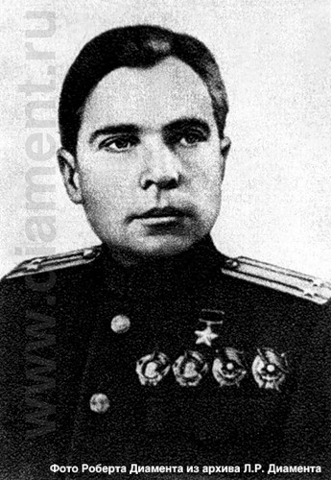
Гаджиев Магомет Имадутдинович - командир 1-го дивизиона бригады подводных лодок Северного флота, капитан 2-го ранга; первый из дагестанцев, удостоенный высшей награды СССР - звания "Герой Советского Союза".
Родился 20 декабря 1907 года в селе Мегеб (ныне Гунибского района Дагестана) в крестьянской семье. Аварец. С апреля 1920 по май 1922 года - воспитанник и телефонист в частях Красной Армии, участвовал в боевых действиях на Северном Кавказе.
Затем работал на плодоперерабатывающем заводе. В 1925 году окончил два курса Дагестанского педагогического техникума. В Рабоче-Крестьянском Красном Флоте с 1925 года. Член ВКП(б) с 1930 года. В 1931 году окончил Военно-морское училище имени М.В. Фрунзе. С февраля по декабрь 1931 года служил минёром на подводной лодке "Коммунист" Черноморского флота, с мая 1932 по май 1933 года - помощник командира подводной лодки "Политработник", а в мае - августе 1933 года - исполняющий обязанности командира подводной лодки "Карбонарий" Черноморского флота.

Slide 11
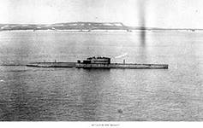
С августа 1933 года - на Тихоокеанском флоте, где командовал подводными лодками (ПЛ) "М-9", с апреля 1936 года ПЛ "Щ-117". 23 декабря 1935 года за успехи в боевой подготовке капитан-лейтенант М.И. Гаджиев в числе 80-и моряков-тихоокеанцев был награждён орденом Ленина, став первым уроженцем Дагестана, удостоенным высшей награды СССР.
В 1937-1939 годах М.И. Гаджиев учился в Военно-морской академии имени К.Е. Ворошилова, но был отозван и направлен на Северный флот. с сентября 1939 года - начальник отделения подводного плавания отдела боевой подготовки (2-й отдел) штаба Северного флота. С 3 октября 1940 года - командир 1-го дивизиона подводных лодок, первоначально включавшего подлодки "Д-3" ("Красногвардеец", командир Константинов Ф.В.), "К-1" (командир Хомяков М.Ф.) и "К-2" (командир - Уткин В.П.).

Slide 12
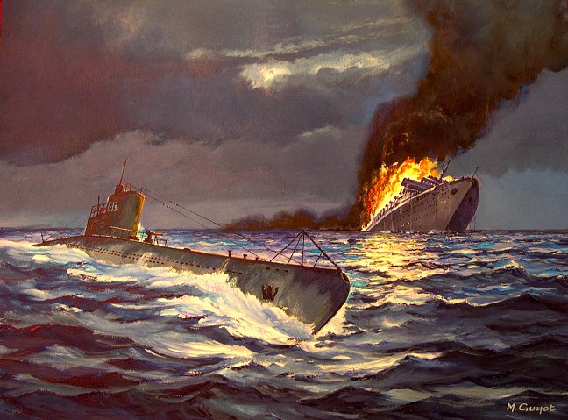
Участник Великой Отечественной войны с июня 1941 года. 1-й дивизион бригады подводных лодок Северного флота под командованием капитана 2-го ранга М.И. Гаджиева осуществил 12 смелых и сложных операций. На личном боевом счету Гаджиева М.И. к июню 1942 года 10 потопленных транспортов и кораблей врага.
13 июля 1942 года ПЛ "К-23" (командир - капитан 3-го ранга Потапов Л.С.), на которой в качестве обеспечивающего находился командир дивизиона Гаджиев М.И. после успешного похода по проводке союзного конвоя на пути в базу, подверглась атаке вражеского самолёта и погибла.
Указом Президиума Верховного Совета СССР от 23 октября 1942 года за мужество и героизм, проявленные в боях с немецко-фашистскими захватчиками, капитану 2-го ранга Гаджиеву Магомету Имадутдиновичу присвоено звание Героя Советского Союза.

